Slide 1
Angular

Slide 2
Osnova
Jak funguje browser a angular change detection
Funkcionální programování
RJXS a reaktivní programování
NGRX
NRWL/NX
Build features
Stylování / způsob vývoje komponent
Lokalizace
Komunikace se serverem

Slide 3
Než začneme
Školení bude v Češtině s případným switchem do AJ
O každé části by se dalo mluvil klidně 8 hodin
Ověřené zdroje dalších informací najdete vždy na slideu
Koukejte k vám do kódu (spaceti-client-apps)
Bude to občas dosti náročné – hodně mental-shiftů
Budoucí dotazy případně i na vašem firemním slacku

Slide 4
Browser
Implicitně zpracovává vše jedno vlákno (single-thread apartment)
Výhody a nevýhody

Slide 5
Browser (zjednodušeně)
Jeden thread, který obsahuje nekonečnou smyčku, kde každá další iterace je podmíněná existencí nějaká „práce ke zpracování“.
Této smyčce se říká event-loop. Jedné iteraci poté event-window.
V každé iteraci se vezme z fronty jeden úkol a zpracuje se.
while (job = queue.getJobToDo()) {
Job.do();
}

Slide 6
Browser (složitěji)
Více front (několik priorit), zjednodušeně vnímejte jako dvě fronty:
Pro velké úlohy – macrotasks = macrotasks queue
Pro malé úlohy – microtasks = microtasks queue
V každé iteraci smyčky (event-window = 1 iterace) se zpracuje
1 Macrotask
1 Všechny microtasky, dokud nějaké jsou
Do obou front je možné přidávat v průběhu zpracování
A tak stále dokola..

Slide 7
Browser (složitěji)
while (macrotask = macroTasksQueue.pop()) {
macrotask.do();
while (microTasksQueues.NotEmpty()) {
var microtask = microTasksQueues.pop();
microtask.do();
}
rerenderIfNeeded();
}

Slide 8
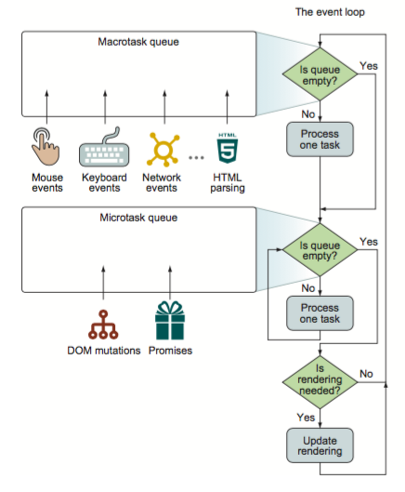

Slide 9
Otázky
Co se stane, když v microtasku zavolán rekurzivně vytvoření dalšího microtasku?
Co se stane, když se nebude stíhat zpracovávat fronta?
Jak dlouhé operace můžu dělat v tascích, abych měl stabilní animace bez lagů?

Slide 10
Macrotask / Microtask
Macrotask
Uživatelské eventy (kliknutí, mouse move, button down,… )
Některé eventy prohlížeče (načtení nového scriptu,..)
Síťový event (dorazil response ze serveru)
setTimeout(), setInterval()
Microtasky:
Většina vámi používaných a definovaných callbacků
Promise ! ! !

Slide 11
Macrotask / microtask velmi zjednodušeně
Macrotask je každý hlavní handler na event uživatele / sítě / setTimeout / interval
Microtasky jsou všechny ostatní callbacky
ZJEDNODUŠENĚ ŘEŠENO UVAŽUJTE TAK, ŽE KAŽDÉ „KLIKNUTÍ UŽIVATELE“ NEBO SERVER RESPONSE TRIGERUJE JEDNU ITERACI EVENT-LOOPU

Slide 12
Jak funguje angular change detection
Automatický change detection
Netřeba volat až na výjimky žádné setState(), repaint(), watch…
Postaveno na zone.js (NgZone)
Zone.js OBALUJE všechny běžné macrotasky, který by potenciálně mohly vézt ke změně stavu aplikace
Interakce uživatele (click, mousemove, buttonpress,…)
Síťové eventy (server response, načtení scriptu,…)
setTimeout(), setInternal()
Za každým Macrotaskem (po zpracování všech Microtasků) spustí ChangeDetection proces.

Slide 13
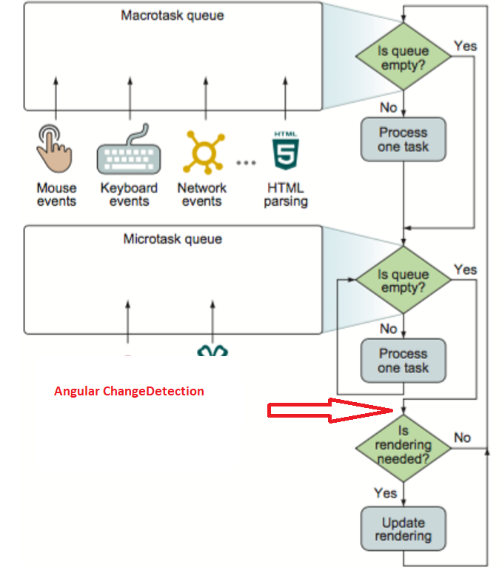

Slide 14
Recap
Při každé důležité události v prohlížeči, se nejdříve zpracuje vše co přímo souvisí s událostí, pak se zpracují veškeré navázané operace (callbacky na událost, uživatelské callbacky,..) a pak se spustí angular change detection.

Slide 15
Případné problémy s automatickou change detekcí
Bez OnPush
Expression has changed after it was checked
Změna se neprojeví na UI (ui se nepřerenderuje)
Každý pohyb myši na (mousemove) zaseká celé UI
S OnPush
O tom až později

Slide 16
Expression has changed after it was checked
Běžně dělá angular v každém event-window change detekci pouze 1x
Nejefektivnější způsob
Velká změna a extrémní performance boost (a především eliminace CPU throttlingu) oproti AngularJS
Jelikož se děje change detection pouze 1x v iteraci event-loopu, je bez výjimky nutné, aby po dokončení všech Microtasků a change detekci, nepřibyly další microtasky a nedošlo ke změně stavu
V debug módu se pouští change detection rovnou 2x za sebou a kontroluje se, zda change tracking sám o sobě nemění stav aplikace
Princip je odhalit změnu stavu aplikace, která proběhne AŽ PO CHANGE DETEKCI / odhalit nedeterministické chování

Slide 17
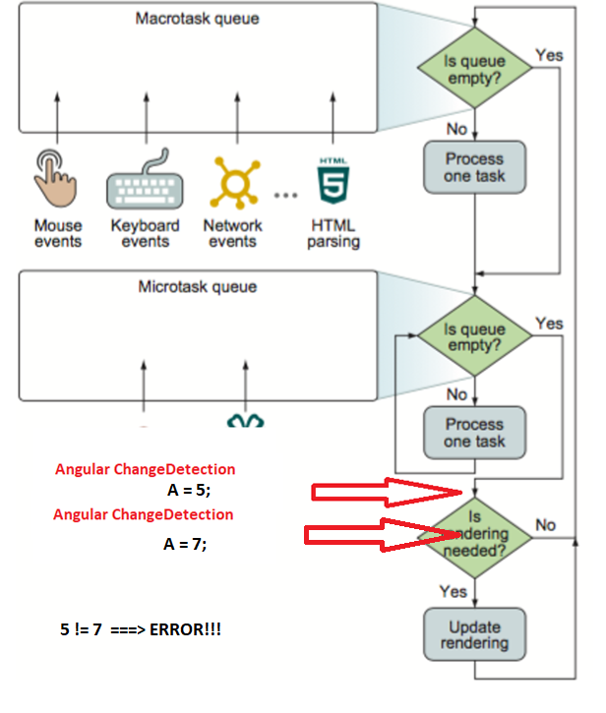

Slide 18
Expression has changed after it was checked
Jak se projevuje
V Debug módu se vyhodí tato chyba + občas to samé jako u produkčního módu
U produkčního módu se změna neprojeví DOKUD nenastane další velký event
Téměř vždy se nachází problém v child komponentě (direktivě)
HLAVNĚ NEIGNOROVAT A NEHACKOVAT POMOCÍ SETTIMEOUT()!

Slide 19
Komponenta se nepřerenderuje při nějakém eventu, kdy by měla..
Pokud nemá komponena nastavený onpush, je vhodné zjistit, jestli běžíte „v trackované zóně“ – umístit breakpoint a zeptat se na:
https://angular.io/api/core/NgZone#isInAngularZone
Pokud je výsledek FALSE, provádíte změny v části kódu, který není trackovaný angularem… Jak je to možné?
Nějaké deprecated, nebo naopak ne zcela standardní API
Websockety
JSONP
…
Řešení
https://angular.io/api/core/NgZone#run (runGuarded, runTask)
Manuální zavolání detectChanges() na komponentě

Slide 20
Každý pohyb myši triggeruje change detection
Někde je mousemove event (či něco podobného)
Příčina
Angular patchnul event mousemove a při každém pohybu myši spouští change detection
Řešení
Spustit daný kus kódu mimo „zónu“, angular pak tuto část kódu neobaluje
https://angular.io/api/core/NgZone#runOutsideAngular
Alternativně lze vypnout u celé komponenty change tracking a volat change tracking ručně.
https://angular.io/api/core/ChangeDetectorRef#detach
https://angular.io/api/core/ChangeDetectorRef#detectchanges

Slide 21
Kde není posluchač, není ani rádio
Tušíte proč je v tour of heroes toto?
<input #box (keyup)="0"> <p>{{box.value}}</p>
Dokud není zájem naslouchat na eventy, neupdatují bindingy

Slide 22
Více informací
https://blog.thoughtram.io/angular/2016/02/22/angular-2-change-detection-explained.html
https://blog.angularindepth.com/do-you-still-think-that-ngzone-zone-js-is-required-for-change-detection-in-angular-16f7a575afef

Slide 23
Funkcionální programování
Všechny webové frameworky a jejich state management knihovny jsou založeny na funkcionálním programování
Velký přínos k přehlednosti kódu
Veliké možnosti kompozice
Všechny SPA frameworky staví na principech funkcionálního programování

Slide 24
Porovnání s OOP
OOP je skvělé na
Doménové modelování
Zabezpečení (nejjednoduší enkapsulace)
OOP strašně trpí na
Performance
Leaky abstrakce
Kvůli:
Spojení dat a logiky

Slide 25
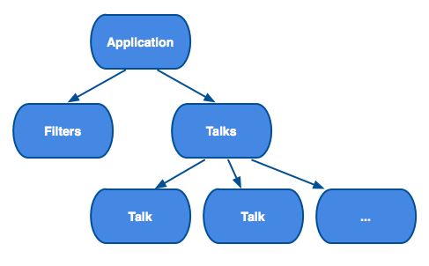

Slide 26
Funkcionální programování
Zaměřuje se na to CO CHCI UDĚLAT a né jak to chci udělat
Fantastické na naprosto jakoukoliv manipulaci s daty
Dobré na jednoduše vysvětlitelné algoritmy
Né zase tak skvělé na složité algoritmy, kde nelze uplatnit pipelining
VŽDY ZVOLTE VHODNÉ PARADIGMA

Slide 27
Principy FP
Pure function
Lambda výraz
Higher order funkce
Pipelining
Immutability
Stateless
Composition over inheritance
Memoizing

Slide 28
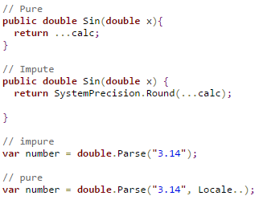
Pure funkce
Result = FUNCTION(Input)
Pro stejné vstupy dostáváme vždy stejné výstupy
Není NIKDY závislá na čemkoliv jiném, než je vstup!
Nemá žádné side-effecty
Není uvnitř žádný stav
Výhody:
Deterministické chování
Honest code
Extrémní testovatelnost
Exceptions rejuvenate (díky absenci stavu)
Potenciální extrémní performance boost díky memoizaci a pure funkci

Slide 29






Lambda function

Slide 30
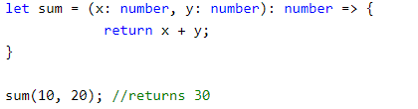

Lambda function
Originální název pro „arrow function“

Slide 31
Higher-order funkce
Funkce, která přijímá jiné funkce a / nebo vrací funkci
Nepochopitelné? Nějaké příklady?
Jakákoliv funkce, přijímající lambda expression
Map
Filter
Count
Distinct
Také
Sort…
„Nebo vrací funkci“
FluentAPI (možnosti zřetězení)

Slide 32
Pipelining
Založen na PURE funkci a higher-order funkcích
Skvělé možnosti kompozice

Slide 33
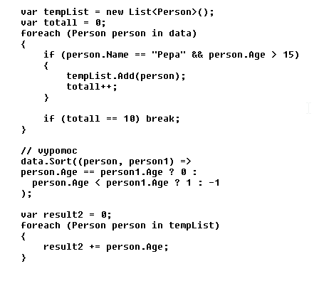
Pipelining

Slide 34
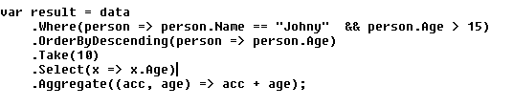
Pipelining

Slide 35
Pipelining

Slide 36
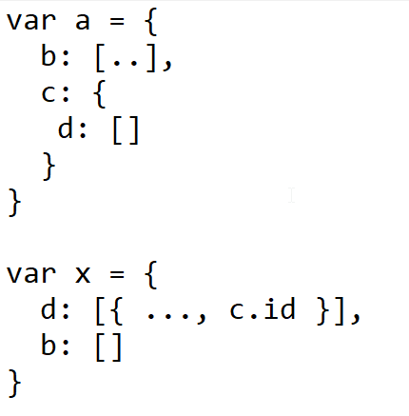
Funkcionální přístup a mapování

Slide 37
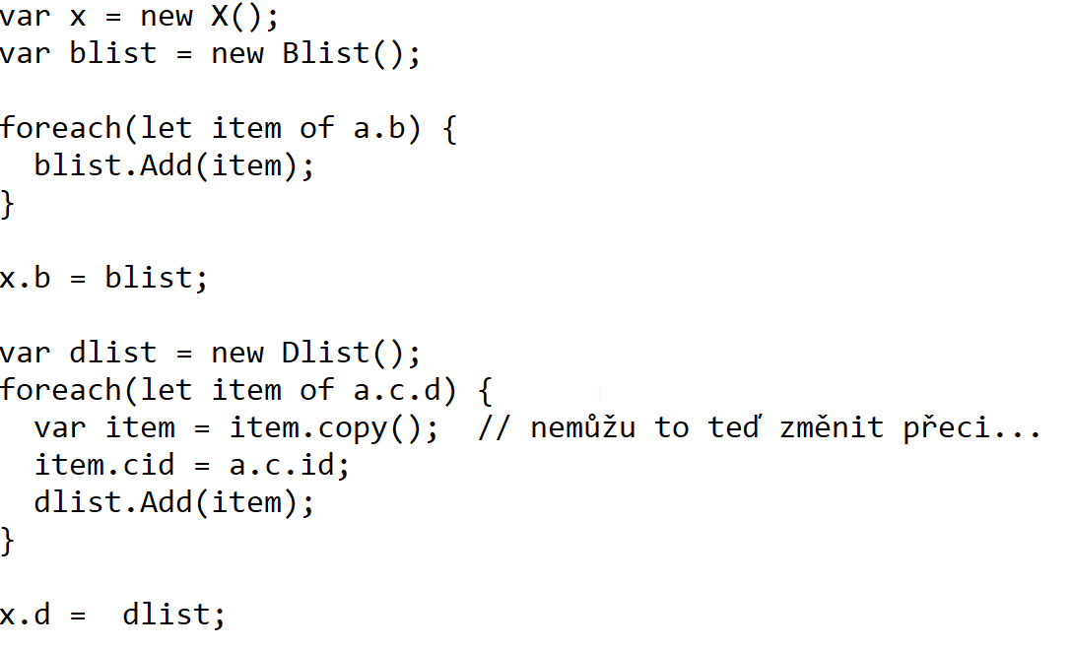
Funkcionální přístup a mapování

Slide 38
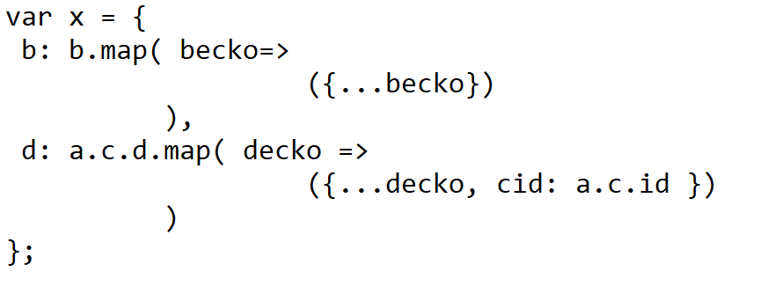

Slide 39
Mapování reálný příklad
CO CHCI:
https://www.hl7.org/fhir/questionnaireresponse-example-ussg-fht-answers.json.html
JAK TO DOPADNE
https://stackblitz.com/edit/typescript-uckxsa?file=index.ts

Slide 40
Rychlé opakování
Pure funkce
Funkce která vrací pro stejné vstupy VŽDY stejné výstupy
Nedělá side-effecty a není závislá na ničemu jiném než parametrech
Pipe
Způsob řetězení operátorů ve funkcionálním programování, který napomáhá kompozici
Operátory
Ve své podstatě jde většinou o mapování
Map()
Filter()
Skip()
Take()
GroupBy()
…
Vždy jde o mapování vstupních dat na výstupní

Slide 41
K jádru věci…
Browser je mnohem citlivější na jakoukoliv neefektivitu
Jedno vlákno
http komunikace se „zdrojem dat“
Více vláken přináší pouze a jen problémy, proto se používá jen na výjimečné účely
(angular umí běžět i ve vedlejším vlákně, vše to však jen zhorší kvůli synchronizaci)
Z předešlé přednášky víte jak funguje browser a angular change detection, co z toho vyplývá?
60 requestů na server = 60 responsů = 60 macro tasku = 60x puštěný change detection
V lepším případě pouze citelné zhoršení reakce na uživatelovo interakci
V horším vytuhnutí browseru
Komunikace mezi jednotlivými „UI uzly“ je velmi komplikovaná, pokud budete používat enkapsulaci
Buďto musíte „traversovat“ UI tree
Nebo udělat nějakej průser (servisa bez observablu)

Slide 42
Z předešlého slideu vyplývá, že…
OOP (coupling logiky a dat) a enkapsulace je někdy prima…
Ale může zlikvidovat vaši aplikaci, protože z principu OOP si každá komponenta má získávat data sama a být soběstačná
Jak z toho ven, když každá komponenta má vlastní enkapsulovaný stav, když si každá komponenta vše řeší sama...
Vytáhnout stav pryč z komponenty
Úprava chování requestů komponenty
= manipulace s „eventem zažádání o data“
Na manipulaci s daty máme funkcionální programování
Na manipulaci s eventy máme REAKTIVNÍ PROGRAMOVÁNÍ
Ale ještě chvilku počkejme...

Slide 43
Na něco jsme zapomněli…
Immutabilita
Memoize

Slide 44
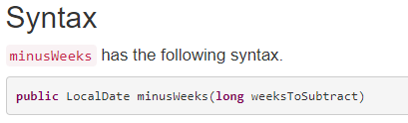
Immutabilita
Hodnota je po jejím vytvoření ABSOLUTNĚ NEMĚNITELNÁ
Pokud chceme změnit hodnotu, musí vzniknout nový objekt
Příklady immutable dat:
Primitivní typy
String
Int
…
Immutable struktury
Jakýkoliv objekt, který není po vytvoření editovatelný
Private setery, readonly property, vytvoření přes constructor jen, jakákoliv změna dat NEMODIFIKUJE PŮVODNÍ OBJECT, ale vrací novou instanci..
Date AddDays(Date old) {}

Slide 45
Proč immutable?
Deskriptivnost
Metoda nic nevrací a pracuje s immutable daty = nic nemění
Void Print(x);
Metoda vrací novou instanci a pracuje s immutable daty = metoda mění data
Date AddDays(Date x);
Stabilita
Threadsafe
Jistota, že se nic nezměnilo
Pokud během vykonávání metody pracující s immutable strukturou dojde k chybě, mohu vždy a bez problémů pustit metodu znova (nemusím se obávat o to, že je objekt v nějakém nekonzistentním stavu)

Slide 46
Ok, ale především…
P O R O V N Á V Á N Í

Slide 47
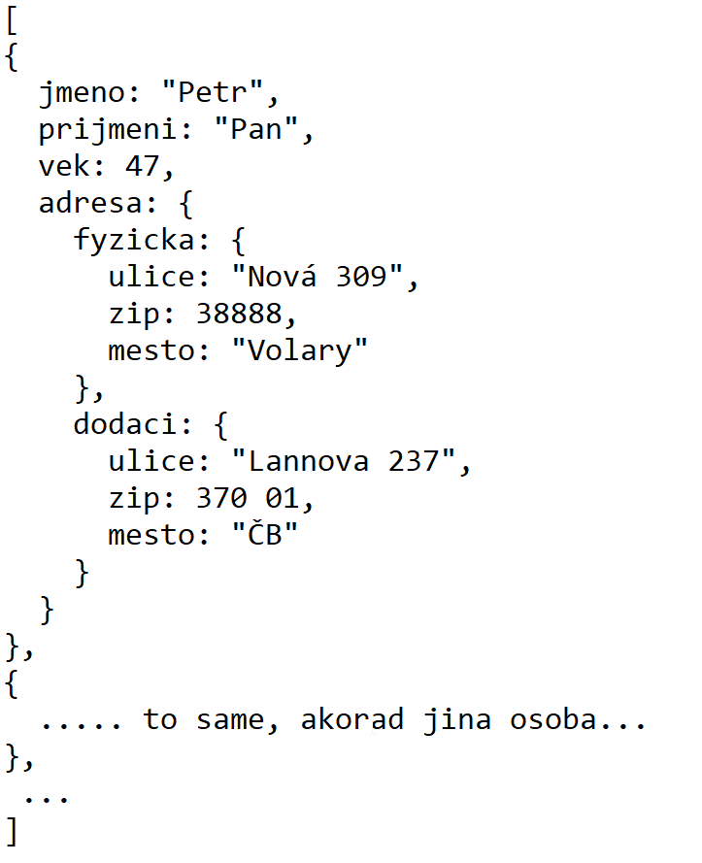
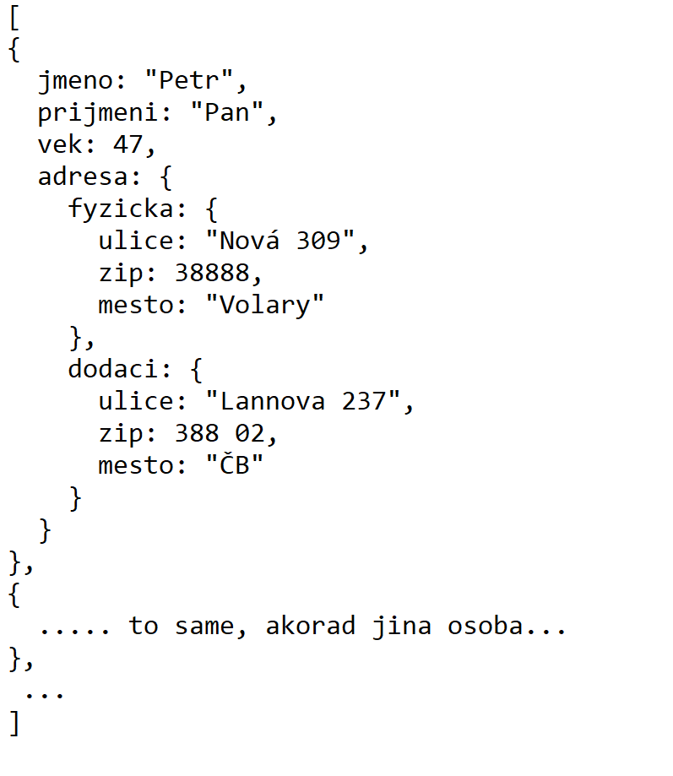

Slide 48
Běžné řešení
Nelze porovnat reference – jde o objekt, takže se neliší..
Jediná možnost je hloubkové rekurzivní porovnávání
Obrovský problém u velkých objektů
1000 hubů? Každých třeba 16ms?
Náročnost roste až exponenciálně s velikostí objektu

Slide 49
Jaké by bylo řešení?
Porovnávat pomocí referencí…
No jo,.. Ale reference se při změně nemění, ledaže …
IMMUTABLE typy

Slide 50
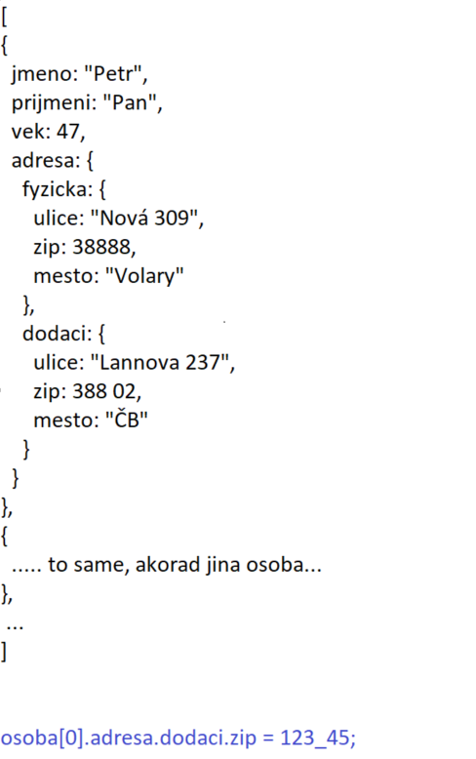
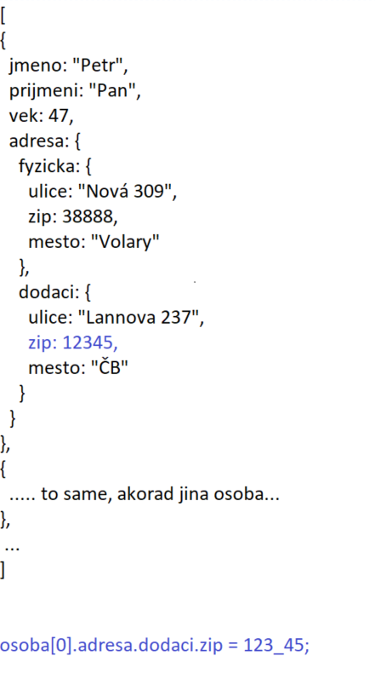

Slide 51
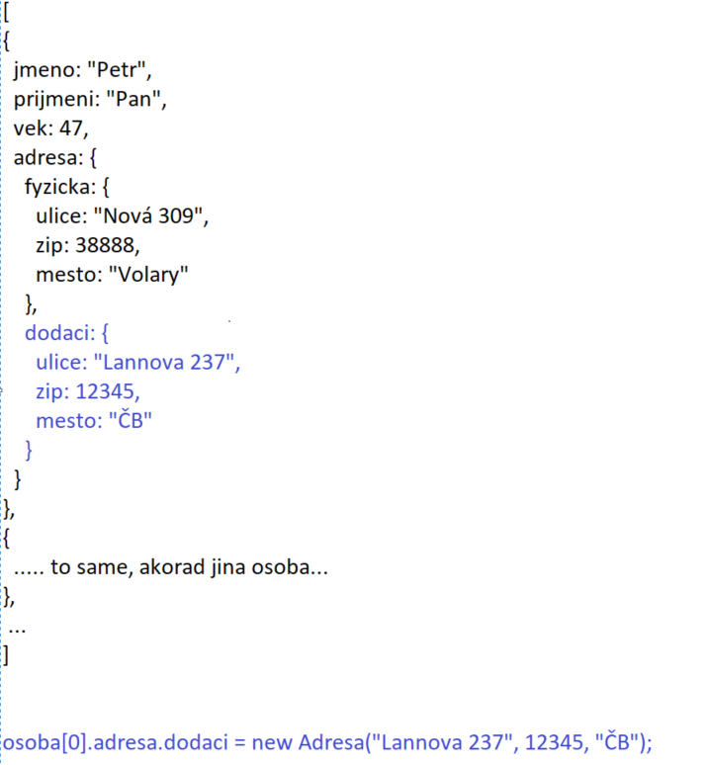

Slide 52
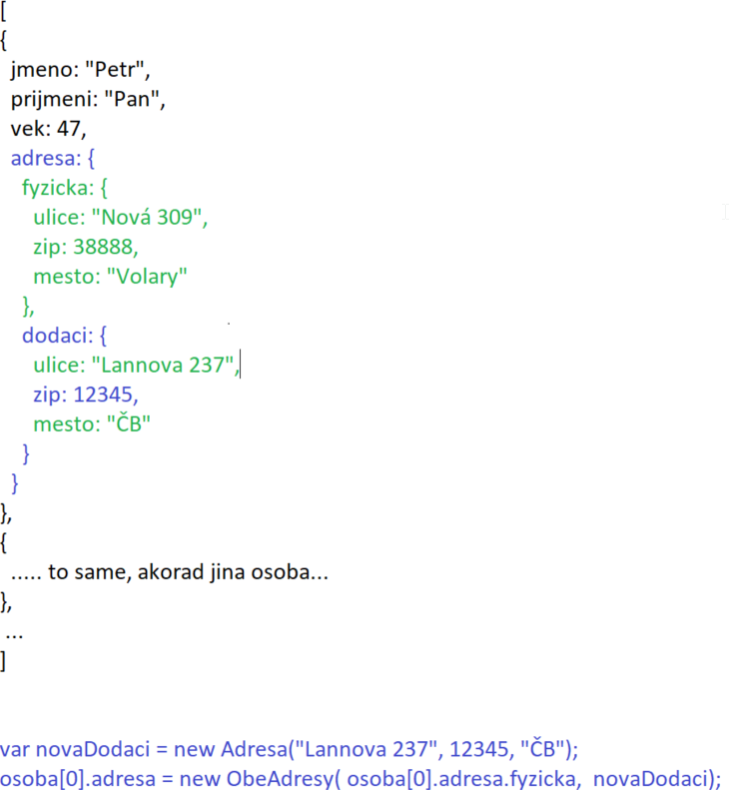

Slide 53
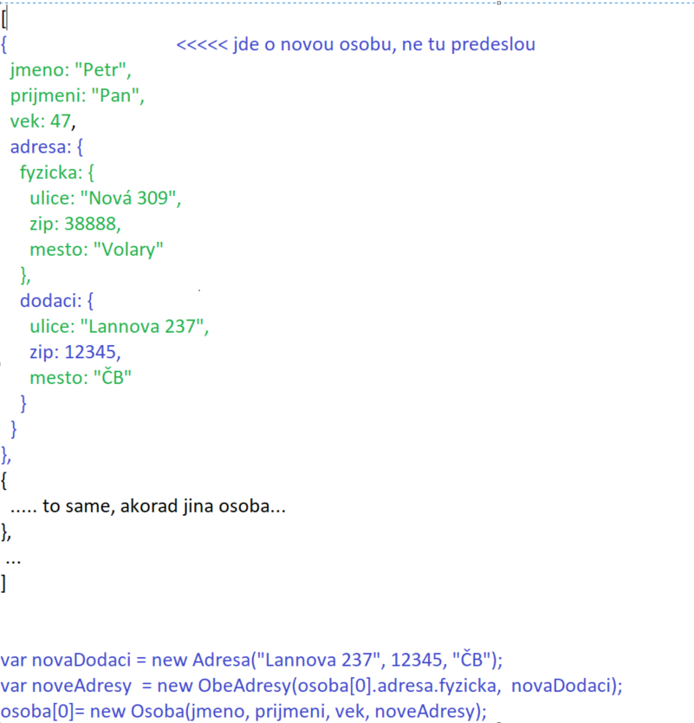

Slide 54
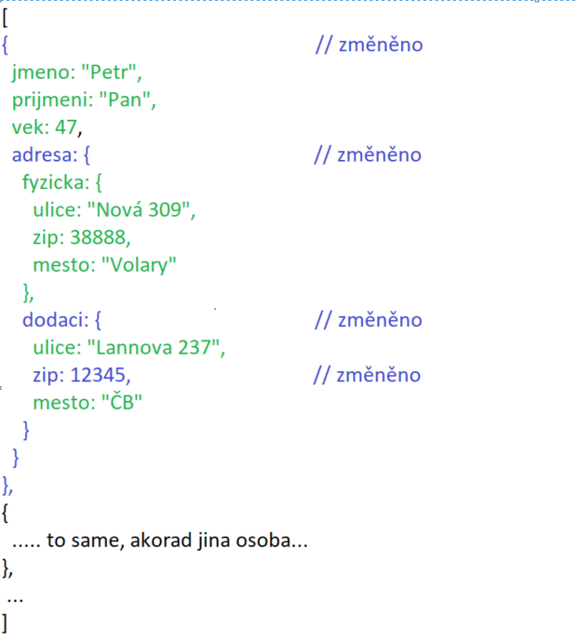
Jak zjistím, zda se změnilo cokoliv v osobě?
Nyní už můžu opravdu porovnat reference (if (oldOsoba == newOsoba)))
Jak zjistím, zda se v osobě změnila adresa?
Opět můžu jen porovnat reference adres, jestli se změnila… Složitost je tedy konstantní zcela nezávisle na velikosti objektu

Slide 55
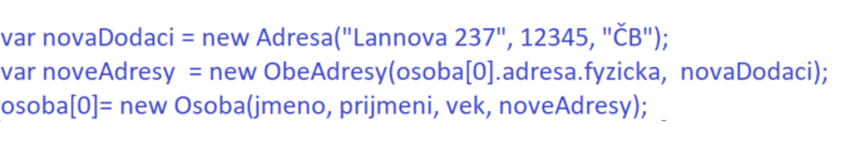
Ach ta syntaxe a pracnost…
A to jsem to ještě hodně zjednodušil (třeba pole nám stále zůstává stará instance)

Slide 56
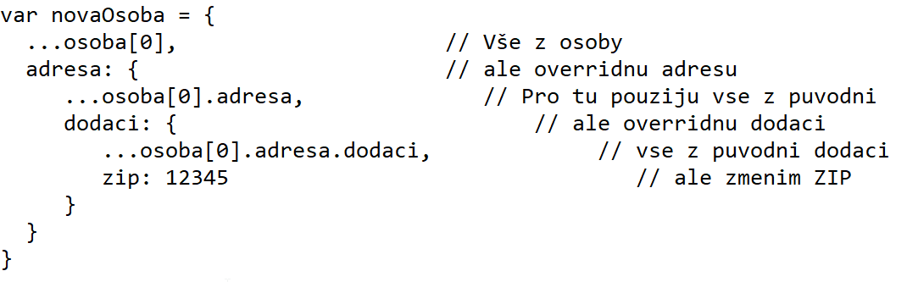
Ach ta syntaxe a pracnost…
„ ... “ = spread operátor, jde defakto o mergování objektů

Slide 57
Umíme immutable „manipulaci s daty“
K čemu je to tedy důležité? Change DETECTION
Implicitně angular dělá change detection pro ÚPLNĚ KAŽDOU KOMPONENTU
V případě, že je možné jednoduše odhalit změnu dat na konkrétní úrovni, tak nemusí provádět change detection ani jednou
Nakreslíme si to

Slide 58
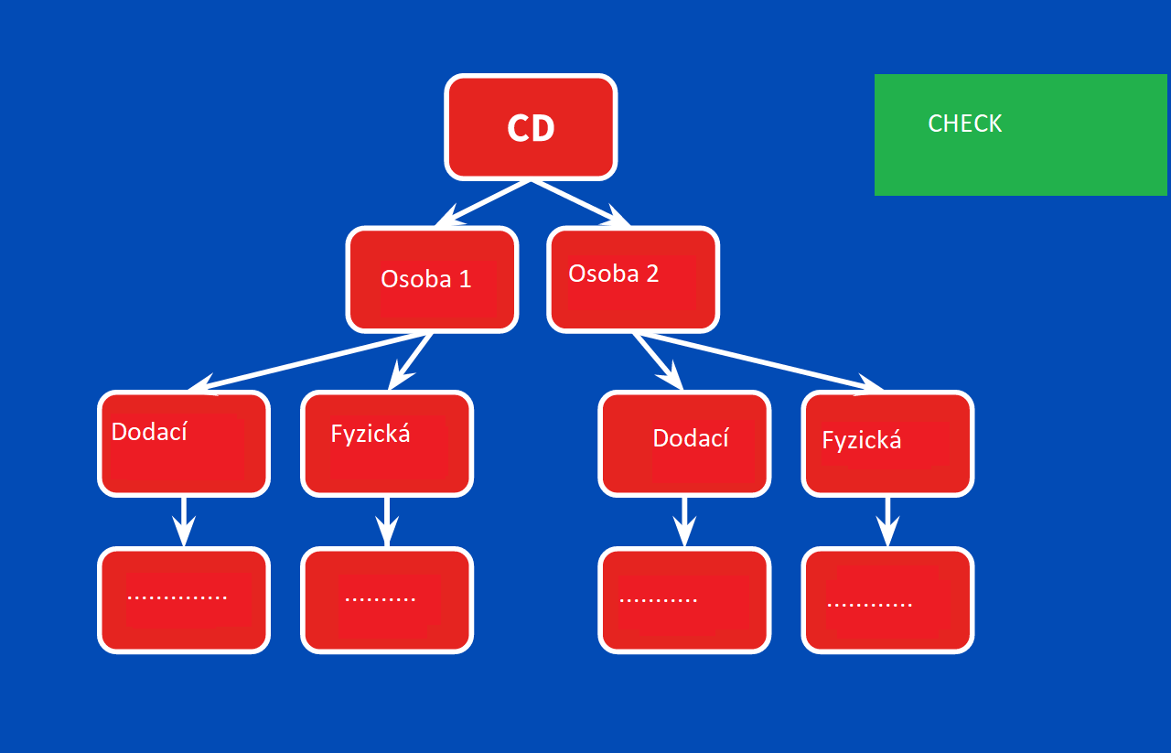

Slide 61
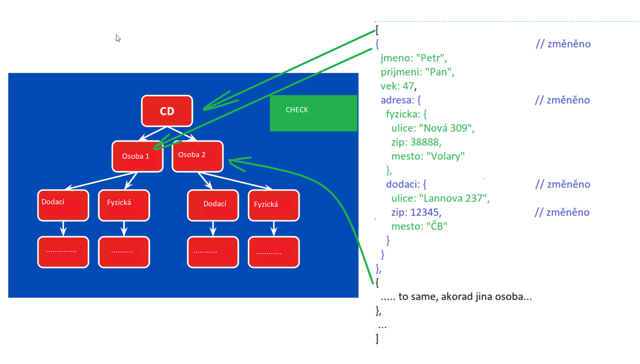

Slide 62
OnPush
Komponenta nyní neprovádí ChangeDetection vždy, ale pouze pokud se jí změní @Input, nebo není ručně označena k „checknutí“.
Injectnutí changeDetectorRef
Constructor(private cdr: ChangeDetectorRef)
Zavolání markForCheck()
This.cdr.markForCheck()
U @Inputu dělá normální porovnání pomocí == (u objektů tedy porovnává reference a zde se uplatňuje naše immutabilita)

Slide 63
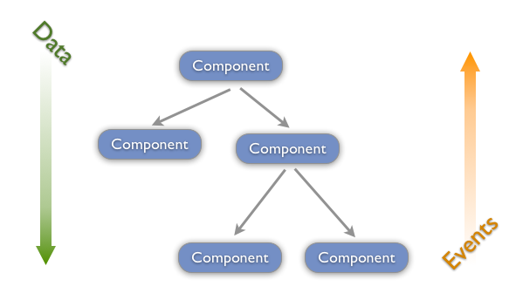

Slide 64
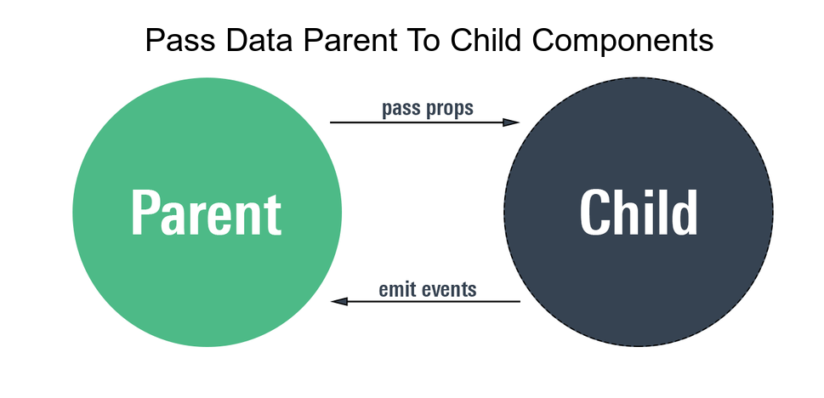

Slide 65
Jak změnit data z child componenty
Child komponenta přijímá stav přes input
Informuje o ZÁJMU změnit stav (pošle část stavu, co si přeje změnit)
Tušíte proč jde jednoduše zneužít double-way binding a co to způsobí za problém? Situace Parent, Child1 – Child2 DEMO.

Slide 66
Real-life řešení
Velká hierachie a enkapsulace může vézt k velké delegaci inputů a outputů – v reálné aplikaci jich můžou být stovky…
Není reálné posílat komponentě stovky inputů a outputů
A co když nechce ovlivnit stav pouze komponenta?
Server response
Timer
Servisa
Boží moc?
V momentě, kdy potřebujete ovlivnit stav, nebo ho sdílet z více zdrojů, které na sebe nemají jednoduchou referenci (parent-child-grandchild), je správným řešením, uložit data někde MIMO komponenty.

Slide 67
State management system

Slide 68
Reaktivní programování
Defakto funkcionální programování, akorát v čase ☺
Programování s asynchronními streamy
Extrémně těžké na začátku před pochopením a osvojením principů, jednoduché a extrémně zjednodušující poté

Slide 69
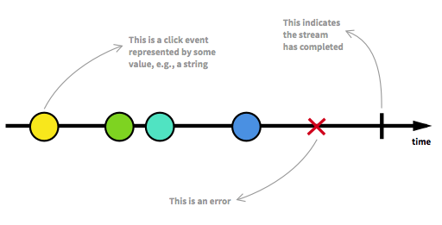
Hodnota v čase
= observable stream
Jakákoliv hodnota
Číslo,
Událost
Kliknutí uživatele
Data ze serveru
…

Slide 70
Co můžeme dělat s hodnotama
Transformovat je jako ve funkcionálním programování
Filtrovat a různě modifikovat
Kombinovat
Projevovat o ně zájem
Samozřejmě je nastavovat (vkládat)

Slide 71
Observable
Představit si lze jako
Trubku (pipe)
Kolej (railway)
Frontu
Do observablu lze něco na vstupu vkládat – next()
Na observablu lze naslouchat a čekat na hodnoty co chodí – subsrcribe()

Slide 72
Pravda o observablu (RxJS)
Nic jiného než manipulace s callbacky
Pseudokód
Subscribe je defakto přidání callbacku (jak při event handleru)
Next je vlastně trigger eventu (a provolání všech zaregistrovaných callbacků)

Slide 73
Observables - typy
Observable
Subscribe()
Subject : Observable
Next()
Complete()
asObservable()
BehaviorSubject : Subject
memoize(1) – pamatuje si poslední hodnotu a tu vrátí hned při subscribeu

Slide 74
Observables
Finite
Infinite
Memory leaky?
Subscriptions
Unsubscribe

Slide 75
Observables
Hot
Existuje ihned při vytvoření a přežívá „subscriby“
Začíná emitovat hodnoty ihned
Většinou sdílený subscription
BehaviorSubject
Cold
Začíná emitovat hodnoty až v momentě, kdy má „posluchače“
HttpRequest
Co udělá Unsubscribe?

Slide 76
Operátory a flat operátory
https://rxjs-playground.github.io/#/
https://rxmarbles.com/

Slide 77
RxJs operátory
Běžné
Map / filter
Flatující
switchMap / flatMap / concatMap / exhaustMap

Slide 78
PříkladyAutocomplete
Autocomplete
Synchronizace requestů
Optimalizace
https://rxjs-playground.github.io/#/?html=%3Cbutton%20id%3D%22btn%22%3Eudelej%20jeden%20request%20%3C%2Fbutton%3E&js=const%20element%20%3D%20document.getElementById%28%22btn%22%29%3B%0Aconst%20clickObservable%20%3D%20Rx.Observable.fromEvent%28element%2C%20%22click%22%29%0A%0A%0Afunction%20getRandomInt%28min%2C%20max%29%20%7B%0A%20%20%20%20min%20%3D%20Math.ceil%28min%29%3B%0A%20%20%20%20max%20%3D%20Math.floor%28max%29%3B%0A%20%20%20%20return%20Math.floor%28Math.random%28%29%20%2A%20%28max%20-%20min%20%2B%201%29%29%20%2B%20min%3B%0A%7D%0A%0Afunction%20fakeServer%28ids%29%20%7B%0A%20%20let%20randomIdcka%20%3D%20ids.map%28_%20%3D%3E%20getRandomInt%280%2C%201000%29%29%3B%0A%20%20return%20%20Rx.Observable.of%28randomIdcka.map%28x%3D%3E%20JSON.stringify%28%28%7B%20id%3A%20x%7D%29%29%29%29.delay%285000%29%3B%0A%7D%0A%0AclickObservable%0A.bufferToggle%28clickObservable.throttleTime%281000%29%2C%20%28%29%20%3D%3E%20Rx.Observable.timer%281000%29%29%0A.mergeMap%28%20ids%20%3D%3E%20fakeServer%28ids%29%29%0A.subscribe%28x%20%3D%3E%20console.log%28x%29%29%0A%0A%20%20%20%20

Slide 79
Využití observablu u SPA apps
Komunikace se serverem
Složité interakce s uživatelem
STAV aplikace a BehaviorSubject
Notifikování

Slide 80
BehaviorSubject a immutabilita

Slide 81
State management system
Nějaká akce (uživatele, serveru, boží moci..) vede ke změní stavu.
Reakce stavu na akci vyjádříme jako PURE funkci, jen pro připomenutí
Závislá pouze na vstupech
Pro stejné vstupy vrací vždy stejné výstupy
Nedělá žádné side effecty – tedy ani nemění žádné vstupy

Slide 83
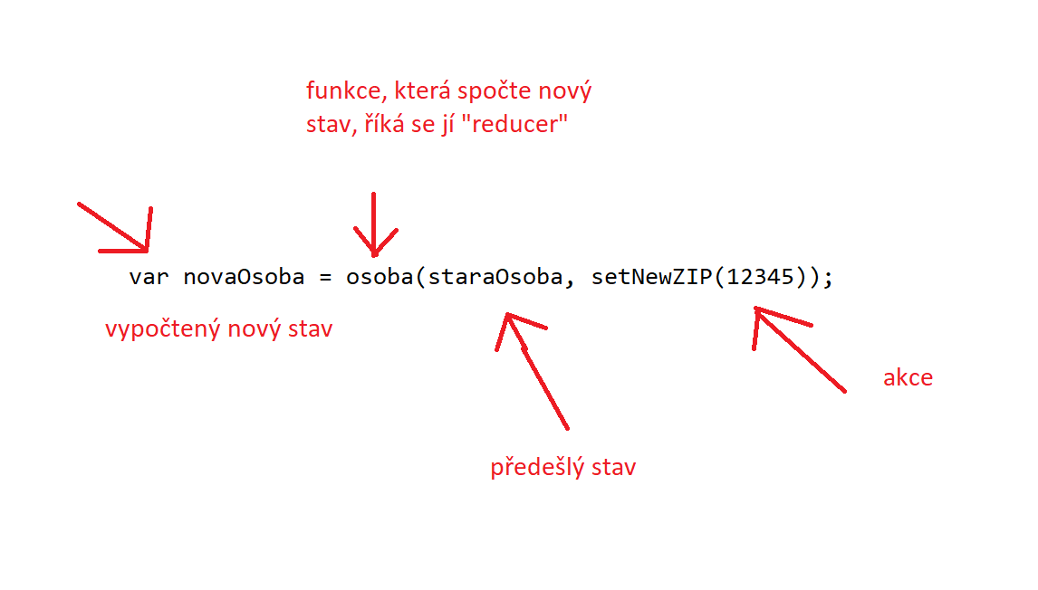

Slide 84
NGRX/Store
Actions
Reducers
Unidirectional dataflow
Nejlepší bude demo – tady už je potřeba vidět kód a práci s tím.

Slide 85
NGRX/Store
Observably / Subject / Behavior subject
OnPush a AsyncPipe
A zde budeme kreslit na tabuli a vézt diskuzi ☺

Slide 86
Side effecty
Něco, co není přímým důsledkem akce
Komunikace se serverem
@NGRX/effects
Akce a reakce (effect)
Sága pattern

Slide 87
@NGRX/EFFECTS
Nejčastější operátory a použití
Map
switchMap
exhaustMap
mergeMap
concatMap
withLatestFrom

Slide 88
NRWL-NX / VCS vývoj / dependecies
O aktuálně oblíbeném single-repo vývoji, workspacu a managování závislostí

Slide 89
Základem všeho je monorepo
Všechny knihovny a aplikace v rámci určitého rozsahu jsou uloženy v jednom VCS repository (například jedna firma, jeden zákazník,…)
Zvýšení komunikace mezi týmy pracující nad stejnými knihovnami / různými projekty - tato viditelnost a sdílení know-how je mnohem větší než v případě běžného reusu knihoven pomocí NPM registry a „běžného kolečka“
Commit -> Merge -> Publish -> NPM update -> Změna
NPM link nefunguje úplně ideálně
Obzvláště pokud je výstup z libky nastavený do dist folderu (rebulidem se zruší často Symlink)
Jak již zmíněno výše – neporovnatelně jednoduší sdílení kódu napříč týmy a projekty
Single version policy
Výhody a nevýhody?
Zjednodušený proces CI / CD díky NX

Slide 90
Monorepo – problémy a jeho řešení
Releasování – v jednom repository je plno knihoven a aplikací, jak releasnout jen konkrétní? Jak moc to zkomplikuje nastavení na CI serveru?
Dependencies
Udržitelnost příliš velkého množství knihoven
Lines of code to maintenance

Slide 91
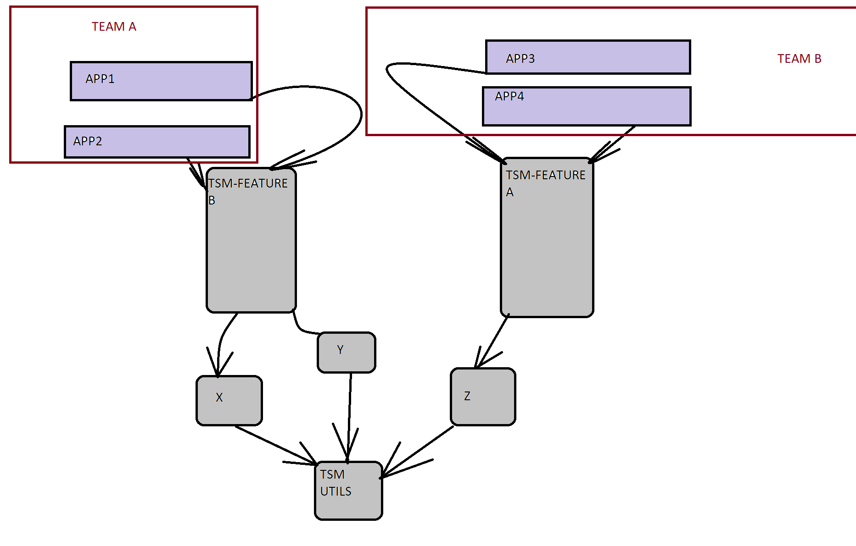

Slide 92
Co se může stát
Tým A udělá změnu ve sdílené knihovně, co když něco podělá?
Každá změna může znamenat spouštění ohromného množství testů
Kdo se má starat o sdílené knihovny?
Nejde vždycky o primitivní problémy

Slide 93
Jak minimalizovat dopady?
Forcenutí uživatele k pullnutí vždy aktuálního kódu a vytvoření Merge requestu pouze nad ním
Malé branche – maré merge requesty – co nejmenší scope
Feature toggle
Vypínání novinek – věcí během vývoje
Runtime
ngIf na základě config.json
Code
ngIf na základě environmentu
Deprecating kódu a „deadline“
Vytvoření nové verze bokem v případě breaking change
Deprecating starého „API“
Po expiraci migrace a odstranění starého deprecated kódu
Nezapomenout oanotovat jako Breaking changes!

Slide 94
Sdílené knihovny
Nutné stanovit správce této knihovny, který se stará o proces mergování
Občas jednoduché v případě non-breaking verzí v momentě, kdy jsou napsány testy
Občas složité (breaking change)
Důležité kvůli stanovení zodpovědnosti
Chain of responsibility zde většinou přinese obtíže
Podpora ve verzovacích nástrojích
https://help.github.com/en/articles/about-code-owners

Slide 95
Feature toggling
Build-time toggle
Nejčastější důvod je ten, aby se do produkčního buildu nedostal kód, co je WIP (work in progress)
Bezpečnost
Obchodní důvody
Velikost dat
Stabilita
Kvůli tomu musí být hodnota známá v build time
Run-time
Používá se pro případy jako je A/B testování, obecně pro jakékoliv dynamické změny (zapínání / vypínání), které si můžete dovolit přibalovat k balíčkům
Nejčastěji statický .json soubor na hostingu, případně dynamicky generovaný .json ze serveru

Slide 96
Trunk-based development
1 větev označovaná jako „trunk“ – představte si to jako develop…
Úkoly by měly být co možná nejmenší – nejkratší
Při zadání úkolu se branchuje do „feature branche“ z headu TRUNKu
Po dokončení úkolu se opět merguje (Merge request) do trunku… MR se dělá z nejaktuálnější verze (up-to-date vůči větvi do které se bude mergovat)
Proč? Jistota, že nový kód z feature branche funguje s aktuálním Trunkem
Jaké jsou rozdíly oproti gitflow?
Proč je problém v případě dlouho trvající feature branche?

Slide 97
Běžný flow u trunk-based VCS flow
Nový úkol – menší scope – jednotky dní max (je to o zkušenosti, volatilitě zdrojových kódů, schopnosti vašeho „přerozdělovače práce“)
Pull Trunku
Branch trunku do feature branche – ideálně pojmenovat podle úkolu
Dokončení úkolu ve feature branche
Rebase (či něco podobného)
Puštění testů
Merge zpět do Trunku
Ideálně hned nasadit na dev server

Slide 98
V případě chyby?
Fix branch a postup stejný

Slide 99
Dependencies
Jeden hlavní package.json
Všechny knihovny používají a aplikace používají stejné verze knihoven
Blbej nápad, nebo dobrej nápad?
Co když máme ve workspace 2 knihovny, kde každá používá jinou verzi stejné knihovny?
Velký špatný – obzvláště v dynamickém jazyce, kde je monkey patching a patchování prototypu „best practice“

Slide 100
Jedna verze shared knihoven
Nějaké další pozitiva, které nejsou známé
V momentě změny u knihovny, máte obrovské množství testů, kde se berou?
Konzumenti vaší knihovny – které jsou rovnou ve workspace
Sjednocené chování
Eliminace mrtvého a nebezpečného kódu
Stejná knihovna = stejné nutné know-how k vývoji
Složitější rychlá a velká breaking change

Slide 101
Doporučení
Vyhněte se hackování workspaceu
GIT submodules
SVN child repositories
…

Slide 102
Bonus – kvalita kódu napříč firmou
Linter
Hlídání pravidel pro kódování
Prettier
Hlídání formátování
Custom schematics pravidla
Z velké části je schopný pohlídat i stejnou strukturu kódu atd
Je možné generovat celý modul
Další schematics jsou schopny zase dávat věci na základě modulu

Slide 103
A nyní již k NRWL/NX
Princip workspacu a monorepa
Všechny aplikace a knihovny určitého scopeu v jednom repository
Co je scope?
Jak řešit komunikaci mezi scopem?
Sada nástrojů, která má ulehčit nejen samotný vývoj, ale i deploy a testování
Generování kódu
Schematics
Udržování správné struktury kódu
Tooling k trackování dependencies
Spolupráce s VCS (gitem)
CLI nad Angular/CLI
Dodatečný tooling – GUI client který umí zobrazit strukturu projektu, závislosti atd
Grafická nadstavba nad CLI

Slide 104
Práce s workspacem
npm install -g @angular/cli @nrwl/schematics
create-nx-workspace nazev_workspaceu

Slide 105
Přidání aplikace
Ng generate app [název_aplikace] [:parametry]
--directory
--dryRun
--force
--lazy
--parent-module
--prefix
--publishable
--routing
--tags
--unit-test-runner

Slide 106
Přidání knihovny
Ng generate lib [název_knihovny] [:options]
--directory
--dryRun
--force
--lazy
--parent-module
--prefix
--publishable
--routing
--tags
--unit-test-runner

Slide 107
Typy a scopy
Scope
Víceméně další úroveň zasložkování, pogroupování...
Type
Oanotování určení knihovny
UI
Data-access
feature

Slide 108
Typy knihoven (možnosti, né dogma)
UI knihovna – výhradně prezentační komponenty – žádné dependencies na logice
Data-acces libraries - obsahují kód pro síťovou komunikaci + kód vztahující se ke stavu (reducery, effecty, akce, selektory)
Utilitky – často nejde ani o angulaří knihovny, ale o tupé Typescriptové moduly – pomocné třídy
Feature libraries – neprezentační komponenty – logické servisy (pokud jsou), routing (občas jako samostatný modul)

Slide 109
V reálu
Je předešlé rozdělení příliš neuniverzální
Nelze říci jednoznačně nějaké perfektní rozdělení, záleží na hodně faktorech
Jestli a jak chcete knihovny distribuovat
Jestli má smysl oddělovat UI komponenty od containerových
Občas se vytváří 1 module pro 1 komponentu (dělají to tak 3rd party knihovny jako ngprime, kendo, wuujin – v blízké době by mělo být možné distribuovat komponentu bez modulu)

Slide 110
Affected – jedna z nejvíce cool věcí
./node_modules/.bin/nx affected [options
:dep-graph –all
:apps
:libs
:build
:test
:e2e
--base
--head (implicitně head)
[--all]
--uncomitted (pro hooky)
Nx affected:apps –base=master –head=HEAD –configuration=production –-prod
Zbuildí veškeré aplikace, jejíchž závislosti se změnili v DIFFU mezi master větví a aktuálním HEADem (headem v aktuální branchi)
S production konfigurací
Prod přepínačem (nově často netřeba)

Slide 111
Další funkce nrwl/nx
Constraining
Pomocí tagů a scopeu lze oanotovat jednotlivé moduly
Uvitř nrwl/nx jsou přidány speciální tslint pravidla, který reagují na konfiguraci v tslint.json a nx.json
Schematics, přidání a úprava dalších…
Nrwl/nx obsahuje i nějakou „síťovou vrstvu“. Její použitelnost je poněkud diskutabilní.

Slide 112
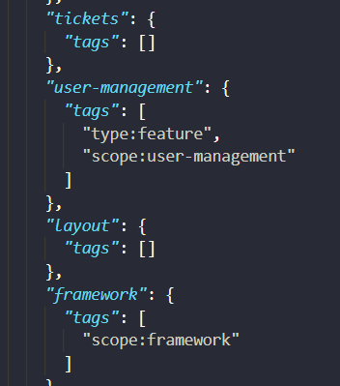
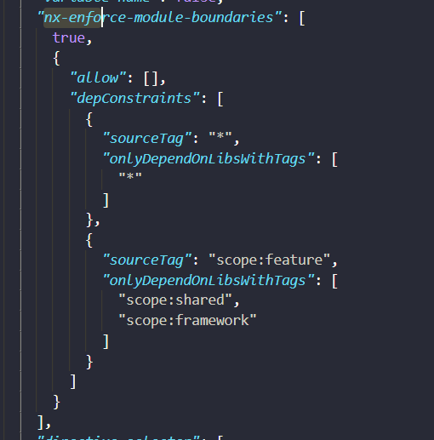

Slide 113
Trackování dependencies
Nx.json
Implicitní dependencies nezávislé na importech
Pozor na syntaxi CO: [pro-koho]
K čemu je to dobré? Když není přímý import / ani load children

Slide 114
http Komunikace
Anti-coruption layer
Generování kódu pomocí serveru
api.service.ts a mapování
Enveloping, catchování errorů

Slide 115
App Initializer
Delay nastartování aplikace
Naprosto ideální pro načtení nějakého konfiguračního souboru s runtime-configem (Config.service.ts)
Eliminace valné většiny hodnot z environment souborů
Ideální třeba i na některé balíčky třetích stran, které potřebují být správně nainicializované (ngx-translate)

Slide 116
Lokalizace
Nativní i18n
Výhody
Build time
Externí knihovny
Angular jako platforma
Nevýhody
…
Runtime překlady (ngx-translate)
Výhody
Nevýhody

Slide 117
treeshaking
Proces eliminace nepoužívaného kódu
Je nutné, aby byl kód tzv. treeshakeable
Monkey-patchování objektů (starší rxjs / jquery) není treeshakeovatelné, jelikož nelze jednoduše a deterministicky zjistit, zda se daný kód používá
Důvod proč v rxjs 6+ je „pipe syntaxe“ a proč mají servisy provideIn možnost.
Treeshaking se děje pouze v produkčním buildu.

Slide 118
Importy
Pokud je daná věc treeshakeovatelná, je možné importnout celý bundle
Import { map } from ‚rxjs/operators“;
Pokud daná věc treeshakeovatelná není, balíte si klidně megabajty dat navíc, které se dostanou až na produkci
Import {} from ‚rxjs/Rx‘;
Import jquery;
Import * from ‚,underscore“;
Ve svém kódu vám s tímto maximálně pomohou tzv. barel soubory

Slide 119
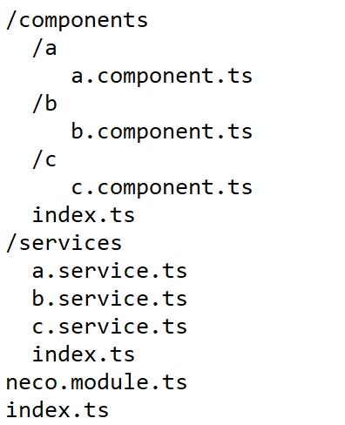
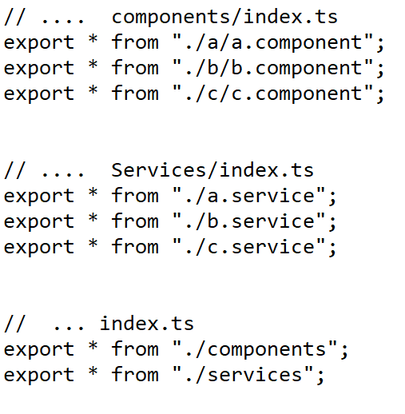
Barely

Slide 120
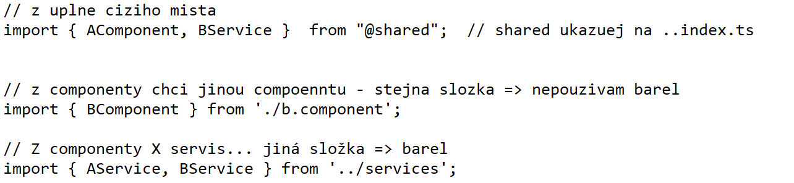
Barely

Slide 121
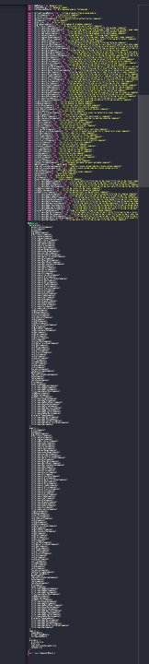
Barely
Jde primárně o jednoduchý návod, jak pak importovat, aby nedocházelo k několika problémům
Přibalování zbytečných dat před tree-shakingem
Cyklické reference
Undefined během runtimeu (v JS závisí na pořadí importů!)
Zároveň to samozřejmě pomáhá vyeliminovat hodně hnusný situace..

Slide 122
JIT/AOT
Neplést s JITováním interpretovaných jazyků
K tomu samozřejmě v JS také dochází, ale nemá nic společného s Angularem
JIT ve smyslu JustInTime souvisí JEN A POUZE s parsováním a builděním šablon u komponent..
JIT během runtime – běžné v DEV modu
Rychlý build
Pomalejší naběhnutí aplikace
AOT = ahead of time – běžné v PRODukčním buildu
Pomalý build (i znatelně)
Rychlé naběhnutí aplikace

Slide 123
Schematics
Celé state management je postavený na primitivních principech
Selector je prostě jen blbá funkce…
Reducer je prostě jen blbá funkce…
Celé to řeší switch…
Effect je jen mapování …
Ač se vám to nejbližší týdny tak jevit nebude, je to opravdu velmi jednoduché a jde většina věcí dělat mechanicky

Slide 124
A když jde něco dělat mechanicky?
Abstrakce? Generika?
Občas je mnohem výhodnější mít 30x stejný kód zkopírovaný, než ho obalit do tuny abstrakce, generiky atd… proč?
Deskriptivnost – vizuální patterny
Cena za udržování této knihovny
Distribuce změn, backward-compatibity
Branching – hell přes parametry,…

Slide 125
Takže COPY-PASTE?
Velká část reducerů vám bude vypadat stejně a bude se měnit pouze:
Typ akcí
Typ dat
… jinak to pořád bude Load, LoadFailed, LoadSuccess, Add, Delete… prostě CRUD
Tento kód jde z velké části generovat
Vygenerovaný kód = ušetřená práce a plná svoboda pro neobvyklé případy
Pokud přeci jen potřebujete nějakou abstrakci / univerzálnost, tak:
VŽDY preferujte kompozici před děděním
Inspirujte se u NGRX/ENTITY

Slide 126
Jak kód generovat?
Custom tool
Schematics
Jde vlastně o generátory kódu, které jsou přímo součástí angular-cli
Lze si tvořit vlastní, či upravovat existující
Celé angular-cli je používá
„ng generate component menu“
Provolá schematics pro komponentu a předá ji parametr – název komponenty
Schematics umí být velmi mocný nástroj kterým lze scaffoldnout velkou část aplikace a přitom ji mít napsanou správně a výkonně.. Proč?
Protože State management je primitivní a máme unidirectional dataflow
Celé NRWL/NX běží na schematicsu

Slide 127
A co přeci jen nějaká generika?
Udělat chytře
NGRX + fasády a abstrakce / generika

Slide 128
Jak si zjednodušit práci
Jiné state management systémy
https://github.com/datorama/akita
https://github.com/ngxs/store
https://github.com/mobxjs/mobx
https://blog.angular-university.io/how-to-build-angular2-apps-using-rxjs-observable-data-services-pitfalls-to-avoid/
NGRX/Entity
https://next.ngrx.io/guide/entity
NGRX/Data
https://next.ngrx.io/guide/data

Slide 129
NGRX/Marian
Výhody NGRX a state management systému
Lehkost použití
Easy to Use, Easy to Extend
Pro vás aktuálně nepotřebné
Aktuálně ve vývoji
Ukázky použití a principů

Slide 130
NGRX/Marian
Kombinace chytré a hloupé komponenty
Využití NGRX
Generické Reducery, Akce, Effecty a Servisy
Nastavení v importu modulu
Každá generická komponenta má svoji přihrádku

Slide 131
NGRX/Spaceti?

Slide 132
Děkuji za pozornost marian.bencat@live.com

